Slide 1
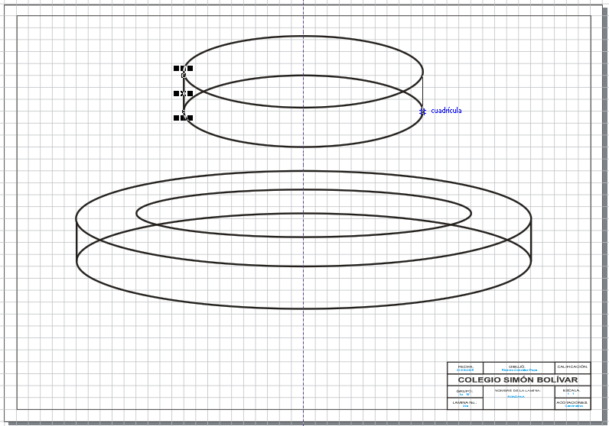
Dibujo con Illustrator

Slide 2
Illustrator

Slide 3
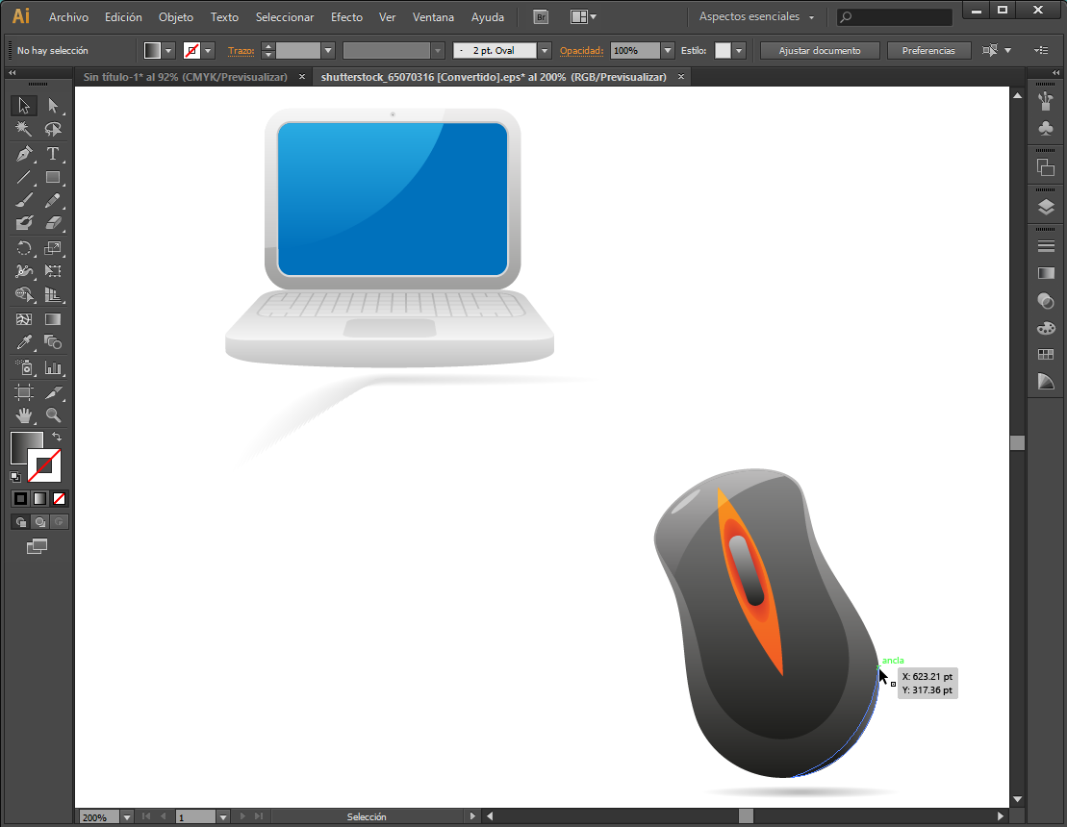
Imágenes vectoriales
Elementos vectoriales
ancla
Al ampliar la figura no se pierde resolución

Slide 4
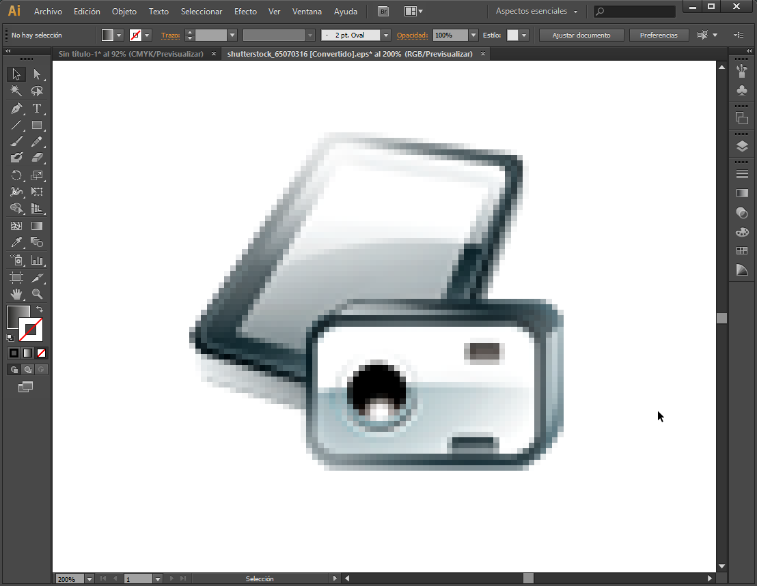
Imágenes de mapas de bits
Píxeles
Al ampliar la figura se pierde resolución

Slide 5
La interfaz de Illustrator
Barra de menús
Barra de propiedades
Página de dibujo
Caja de herramientas
color
Reglas
Barras de desplazamiento horizontal y vertical
Explorador del documento
Barra de estado

Slide 6
Principales herramientas de Illustrator
Herramienta Selección
Herramienta Selección directa
Herramienta Texto
Herramienta Seguimiento de línea
Herramienta Rectángulo
Al pulsar se abren los menús laterales
Herramienta Pincel
Herramienta Lápiz
Herramienta Borrador
Herramienta Degradado
Herramienta Cuentagotas
Herramienta Fusión
Herramienta Mano
Herramienta Zoom

